Slide 1
Ｉ
自己との対話
C
相互関与
C
問題解決
生涯教育文化学科キャリア教育におけるＩＣＴ利用の効果
～自己内対話と相互関与を相乗的に高める方法
教師からの問題提起
効果的
指導方法
コラボ＝異なる
他者との協同
リアルタイムの
N対N
西村美東士
2012年8月10日 ICT利用による教育改善研究発表会

Slide 2
はじめに １
自己内対話と相互関与の
ＩＣＴ相乗効果をめざして １
現在、ＳＮＳなどでツイート（短文投稿）する若者が増えている。その実態は、たんなる「つぶやき」（ツイッター導入当時の表現）にすぎないことが多い。そして、教育界においても、「学習者のつぶやきを大切にする」という動きがあり、それでよしとする若者は増える一方である。
しかし、それは、相互理解実現のためのコミュニケーションの努力放棄にもつながりかねない。とくに、他者からの理解を求めて、「鬱イート」（鬱なツイート）を垂れ流しにする学生は、結局は、自らを孤立に追い込むという危機に直面していると推察される。

Slide 3
はじめに ２
自己内対話と相互関与の
ＩＣＴ相乗効果をめざして ２
このような現状において、「相手のつぶやきは大切に受け止めつつ」、自らはＩＣＴを通して「他者から理解される表現に努める」よう学生に促すことは、喫緊の課題であると考える。
このことによって、職業コンピテンシーの一環としての「関係調整力」を育成することができるだろう。
本学科では、キャリア教育の体系化に組織的に取り組んできた。本研究は、その現実化の一環として、ＩＣＴ利用による自己内対話の深まりと、相互関与の活性化の関連と効果について確かめようとするものである。

Slide 4
ＩＣＴセンター（ＷＥＢ）の構成 １
企画から収斂までの、学習・参画拠点として
http://mito3.jp/ict/

Slide 5
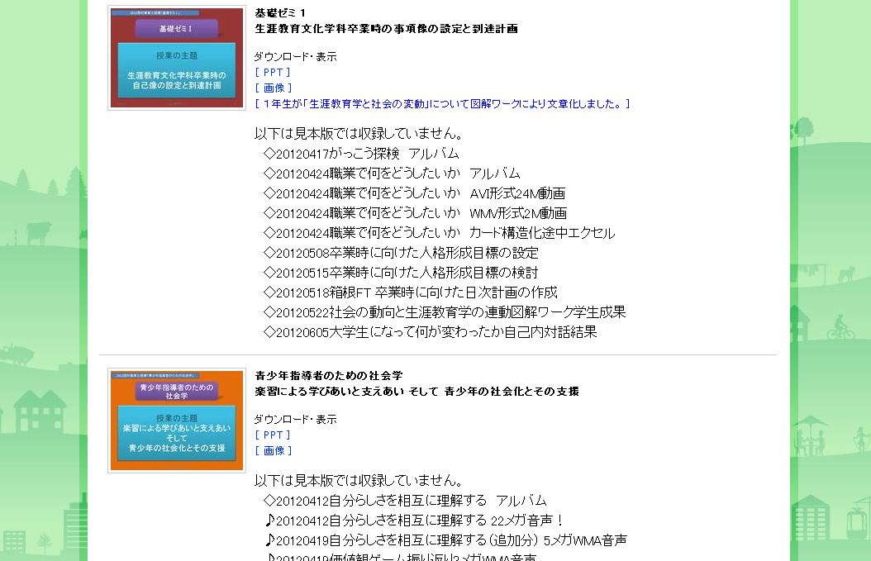
ＩＣＴセンター（ＷＥＢ）の構成 ２
授業の進行と内容をリアルタイムに把握

Slide 6
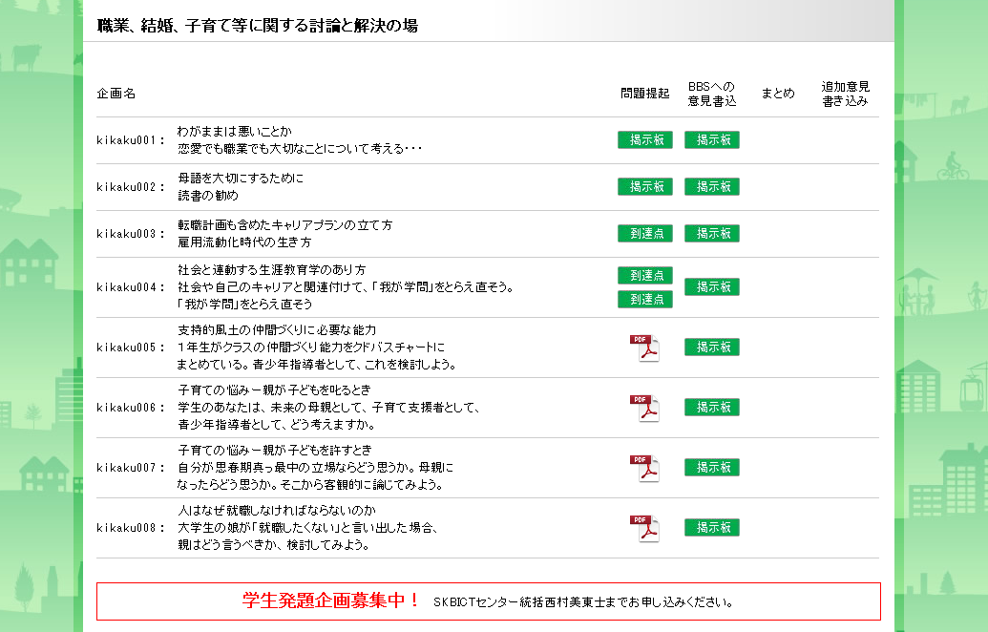
ＩＣＴセンター（ＷＥＢ）の構成 ３
問題提起→学生の議論→教師の介入→収斂

Slide 7
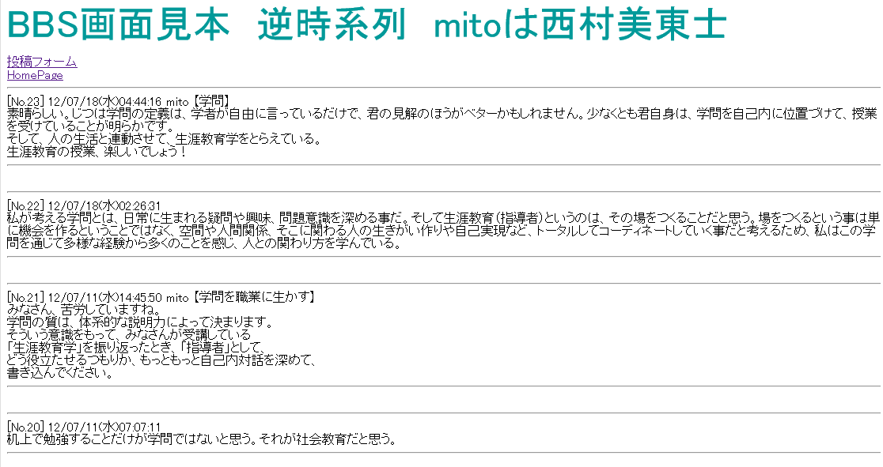
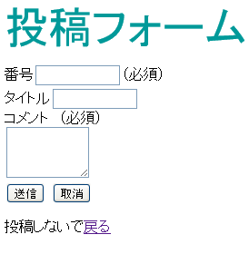
ＩＣＴセンター（ＷＥＢ）の構成 ４
問題提起→学生の議論→教師の介入→収斂
旧携帯向けの レイアウトにしてある。

Slide 8
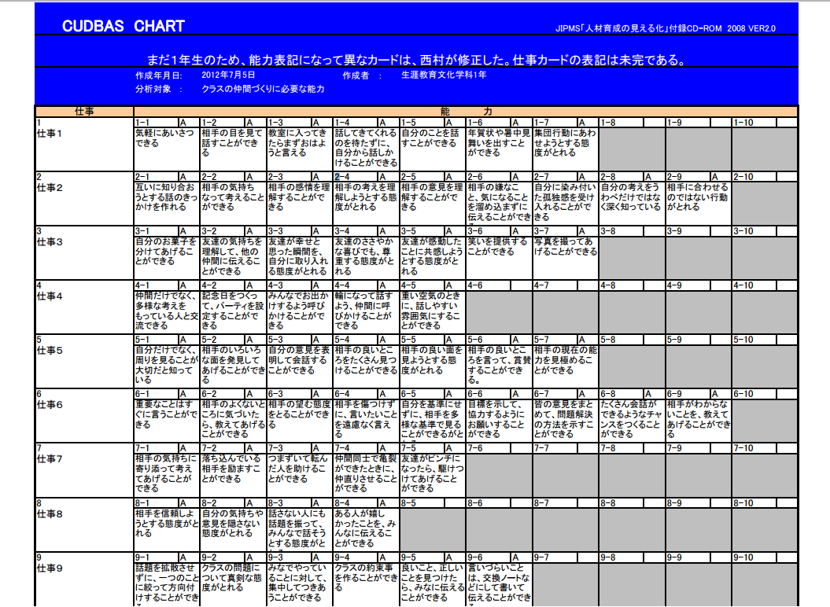
ＩＣＴセンター（ＷＥＢ）の構成 ５
ペーパーレス・ワークショップシステム
研究図解成果のほか、抱負付きの自画撮りなどを学生が直接アップロードして、共有できる。
半自動による
カード構造化

Slide 9
研究の背景 １
初年次キャリア教育に
求められるもの
対自
自己理解（学生個人の「職業への構え」の育成）
対他者
関係調整力（交信力と論理力の育成、異質対応力）
対社会
職業理解（必要な職業知識と必要な職業能力の明確化）
注） 2年次以降、「自己と職業との調和」に取り組む

Slide 10
研究の背景 ２
ICTセンター（WEB）の
ねらいと構成
個人的能力
情報処理能力
社会的能力
ＩＣＴコミュニケーション能力
言語能力
対他者コラボレーション能力
課題発見力
課題協同解決力

Slide 11
研究目的 １
研究目的と到達像
１
ＩＣＴのもつ自己内対話促進機能
２
リアルタイムな一覧表示による相互関与促進機能
教師
３ 指導効果

Slide 12
研究目的 ２
教師の指導行為とその機能
ICTは、同時に同内容の指導が多数者にできる。個人指導の内容も公開される。
課題提示(問いかけ) | 表現支援機能(よりよい書込みのための示唆)
紹介(他の関連情報) | 課題解決促進機能(必要な気づきのための示唆)
回答(レスポンス) | 受容機能(学生の書込みへの肯定的評価)
指示(書込みのポイント) | 揺さぶり機能(固定概念の打破)
指導行為
指導機能

Slide 13
研究方法 他学科大人数学生を対照群とした実験授業

Slide 14
研究結果 １
7強くそう思う6そう思う5どちらかといえばそう思う4どちらともいえない3あまりそう思わない2そう思わない1まったくそう思わない
「振り回された」は逆転項目

Slide 15
研究結果 ２ （傾向と考察）
傾向１
効果があったという学生となかったという学生が分極化している。
傾向２
効果があったという学生も、すべてについて肯定的ということではない。
傾向３
自己内対話で深めることより、他者のアイデアを読んだり、仲間で考えたりすることにより、アイデアが出たという学生が多い。
考察
他学科の学生は、ICT操作の不慣れ、協同体験の不足から、戸惑いが強かった？
本学科の学生は、ICTや協同体験に慣れっこになっているため、自己内対話は浅かった？

Slide 16
研究２の方向１ 教師の介入事例から
KIKAKU004：社会と連動する生涯教育学のあり方 社会や自己のキャリアと関連付けて、「我が学問」をとらえ直そう。
20 |  | 机上で勉強することだけが学問ではないと思う。それが社会教育だと思う。
21 | 学問を職業に生かす | みなさん、苦労していますね。学問の質は、体系的な説明力によって決まります。そういう意識をもって、みなさんが受講している「生涯教育学」を振り返ったとき、「指導者」として、どう役立たせるつもりか、もっともっと自己内対話を深めて、書き込んでください。
22 |  | 私が考える学問とは、日常に生まれる疑問や興味、問題意識を深める事だ。そして生涯教育（指導者）というのは、その場をつくることだと思う。場をつくるという事は単に機会を作るということではなく、空間や人間関係、そこに関わる人の生きがい作りや自己実現など、トータルしてコーディネートしていく事だと考えるため、私はこの学問を通じて多様な経験から多くのことを感じ、人との関わり方を学んでいる。
23 | 学問 | 素晴らしい。じつは学問の定義は、学者が自由に言っているだけで、君の見解のほうがベターかもしれません。少なくとも君自身は、学問を自己内に位置づけて、授業を受けていることが明らかです。そして、人の生活と連動させて、生涯教育学をとらえている。
課題
提示
評価
付与

Slide 17
研究２の方向２
学生記述の変容過程理解の方法
サービス需要型か
サービス供給型か
記述の視点
記述内容
質的評価 | 評価基準
能動的肯定 | 方法論を伴う展望を含む
肯 定 | 実態及びその対応可能性に対して肯定的
否 定 | 実態及びその対応可能性に対して否定的
能動的否定 | 実態の問題点をサービス供給者側のチャンスとしてとらえており、その解決の方針または展望を含む
注）戦略計画手法SWOT(アルバート・ハンフリー、1965)における「機会」(Opportunities：目標達成に貢献する外部の特質）の考え方にヒントを得た。

Slide 18
結 論
自己内対話と相互関与の関連
自己内対話と相互関与は、学生のタイプによって得意、不得意が分かれるため、適切なICT活用の授業デザインと、教師の介入なくしては、両者の相乗的効果は望めない。以上の視点から、今後は、学生の記述と教師の指導内容の関連について検討を進めたい。
その上で、職業生涯の充実の観点に立ち、 「記述はめんどくさいから話しちゃう」という安易協同型から、深い自己内対話を経た個人尊重協同型への転換の方法を明らかにしたい。

